Slide 1

Обзор механизмов безопасности SDN контроллеров
Выполнил:
студент гр. К4111с
Т.А. Анциферова

Slide 2
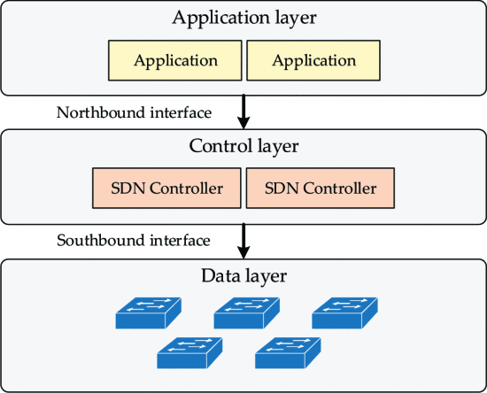
SDN архитектура

Slide 3
Базовые принципы SDN
Логическая централизация
Разделение Data plane и Control plane
Ключевые принципы программно-определяемых сетей
Виртуализация
Программируемость

Slide 4
Задачи SDN
Плоскость SDN | Тип атаки | Влияние
Application | Приложения, зараженные вредоносными ПО. Эксплуатация. Перенаправление трафика. Отключение сервиса. | Завершение работы приложения контроллера. Несанкционированный доступ. Атака с целью взлома. Атака с целью раскрытия информации. Перегрузка сети. Сбой в обслуживании. Перенаправление трафика на вредоносные направления.
Control | Манипулирование правилами потока. Отключение переключателя. Подмена контроллера. Вмешательство в работу контроллера. Подслушивание. Переполнение таблицы коммутации. MiTM. DoS/DDoS-атаки. | Обход брандмауэра. Обеспечение соблюдение правил противоречивого потока. Неправильная конфигурация контроллера. Ввод неверных входных данных. Принудительное завершение работы контроллера. Проникновение в коммуникацию. Использование незашифрованного канала управления.
Data | Подменная атака. Создание цикла. Атака по стороннему каналу. Манипулирование правилами потока/флудинг . | Изоляция целевого коммутатора. Принудительное подключение коммутатора к поддельному коммутатору. Манипулирование таблицей потоков. Снижение стабильности работы коммутатора и время отклика. Fuzzy attack. Принудительное переключение.

Slide 5
Многоуровневый подход к решению проблем безопасности
Задачи SDN контроллера
API-безопасность южного интерфейса
Безопасность сетевых устройств
Безопасность SDN Applications
Безопасность контроллера

Slide 6
Технологии защиты от уязвимостей, применяемые в SDN контроллерах
Атаки | Способы защиты
MitM | ECDH с AES шифрование P4-на основе двухуровневой хостовой аутентификации
Zero Day Attack | S-Pot MiTFed ML-IF
DOS Attack | SLAMHHA PDACS ML algorithms
Injection Attack | INSPECTOR Security Enforcement Framework (SEF) Web Application Firewalls (WAF)

Slide 7

Спасибо за внимание!
Анциферова Т.А.

